Slide 1
XÂY DỰNG PHẦN MỀM QUẢN LÝ VĂN PHÒNG PHẨM

Slide 2
THÀNH VIÊN NHÓM
Nguyễn Gia Ân - 2024801030185
Hoàng Đức Bình - 2024801030043
Thái Văn Hiệp - 2024801030002

Slide 3
NỘI DUNG
/01
GIỚI THIỆU CHUNG
/02
TỔNG QUAN ĐỀ TÀI
/03
PHÂN TÍCH VÀ THIẾT KẾ HỆ THỐNG
/04
CÀI ĐẶT CHƯƠNG TRÌNH
YOUR LOGO HERE
INDEX.HTML

Slide 4
/01
GIỚI THIỆU CHUNG

Slide 5
GIỚI THIỆU CHUNG
YOUR LOGO HERE
LÝ DO CHỌN ĐỀ TÀI
Với sự phát triển của các công ty, xí nghiệp, cơ quan, trường học ra đời ngày càng nhiều, vì vậy nhu cầu sử dụng văn phòng phẩm cũng ngày càng nhiều.
Theo đó, việc mua hàng của các cửa tiệm, các trang bán các sản phẩm về văn phòng phẩm ngày càng nhiều.
➔ Do đó, chúng em đã tìm hiểu, lựa chọn và quyết định chọn đề tài này.
INDEX.HTML

Slide 6
TỔNG QUAN ĐỀ TÀI
/02

Slide 7
TỔNG QUAN ĐỀ TÀI
CHỨC NĂNG CHÍNH CỦA ĐỀ TÀI :
Quản lý sản phảm văn phòng phẩm.
Quản lý thông tin khác hàng

Slide 8
TỔNG QUAN ĐỀ TÀI
CÔNG NGHỆ SỬ DỤNG :
SQL Sever
-SQL server (Microsoft SQL Server) là một loại phần mềm đã được phát triển bởi Microsoft và nó được sử dụng để có thể dễ dàng lưu trữ cho những dữ liệu dựa theo tiêu chuẩn RDBMS.
-SQL Server có khả năng cung cấp đầy đủ các công cụ cho việc quản lý từ giao diện GUI đến sử dụng ngôn ngữ cho việc truy vấn SQL. Điểm mạnh của SQL điểm mạnh của nó là có nhiều nền tảng được kết hợp cùng như: ASP.NET, C# để xây dựng Winform cũng chính nó có khả năng hoạt động độc lập.
-SQL Server Management Studio là một loại công cụ giao diện chính cho máy chủ cơ sở của chính dữ liệu SQL.

Slide 9
TỔNG QUAN ĐỀ TÀI
CÔNG NGHỆ SỬ DỤNG :
Windows form
- Winform (Windows form) là giải pháp chạy trên nền tảng Windows. Winform là công nghệ của Microsoft, cho phép lập trình các ứng dụng Windows trên PC.
- Winform là thuật ngữ mô tả một ứng dụng được viết dùng .NET FrameWorrk và có giao diện người dùng Windows Forms.
- Mỗi màn hình windows cung cấp một giao diện giúp người dùng giao tiếp với ứng dụng. Giao diện này được gọi là giao diện đồ họa (GUI) của ứng dụng.

Slide 10

PHÂN TÍCH VÀ THIẾT KẾ HỆ THỐNG
/03

Slide 11
KHẢO SÁT :
Trước khi bắt đầu đề tài, thì chúng em đã tiến hành các cuộc khảo sát cần thiết cho đồ án, bao gồm:
Tìm hiểu, tham khảo các trang, các group liên quan đến kinh doanh về các sản phẩm văn phòng phẩm trên thị trường hiện nay.
Nghiên cứu các sản phẩm về văn phòng phẩm.

Slide 12
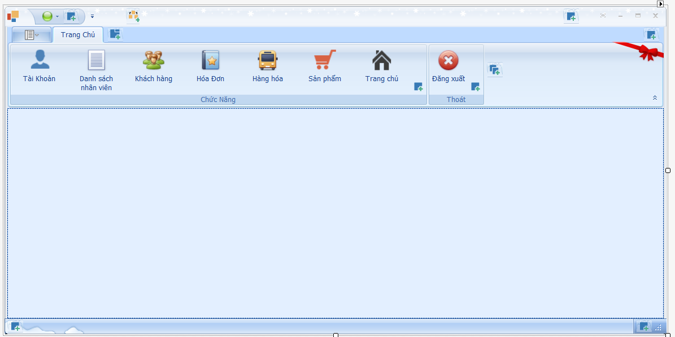
CHỨC NĂNG HỆ THỐNG :
Các chức năng , bao gồm:
Tài khoản
Danh sách nhân viên
Khách hàng
Hóa đơn
Hàng hóa
Sản phẩm
Trang chủ
Đăng xuất

Slide 13
YÊU CẦU PHI CHỨC NĂNG :
Yêu cầu chất lượng :
Giao diện đa chức năng thân thiện với người sử dụng, tốc độ xử lý nhanh.
Giao diện được thiết kế và tinh chỉnh phù hợp với thời đại.
Thông tin trợ giúp và các phiên bản được cập nhật trên hệ thống.
An toàn dữ liệu.

Slide 14
YÊU CẦU PHI CHỨC NĂNG :
Phương pháp thực hiện:
Ngôn ngữ lập trình: Visual Studio 2018
Cơ sở dữ liệu: Microsoft SQL Sever 2020.

Slide 15
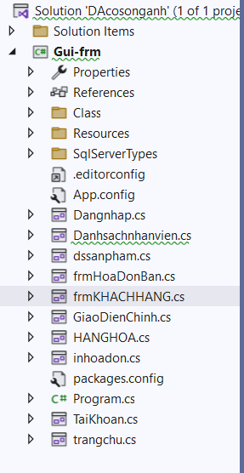
BẢNG DỮ LIỆU :

Slide 16
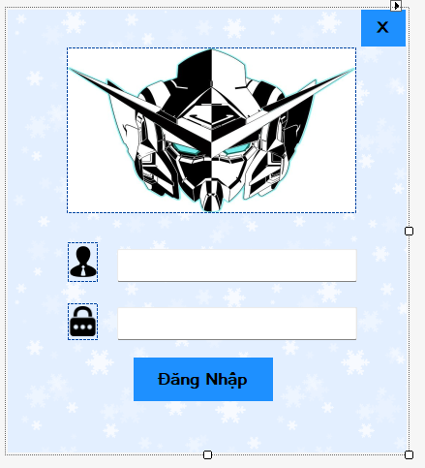
FORM ĐĂNG NHẬP :
Đây là form dùng để đăng nhập vào hệ thống, form này được kết nối với cơ sở dữ liệu để lấy tài khoản và mật khẩu đăng nhập.

Slide 17
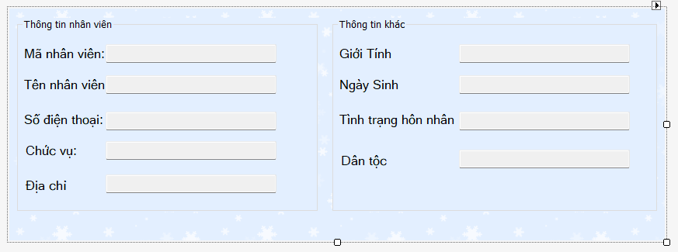
GIAO DIỆN TÀI KHOẢN NHÂN VIÊN :
Đây là form dùng để điền thông tin nhân viên

Slide 18
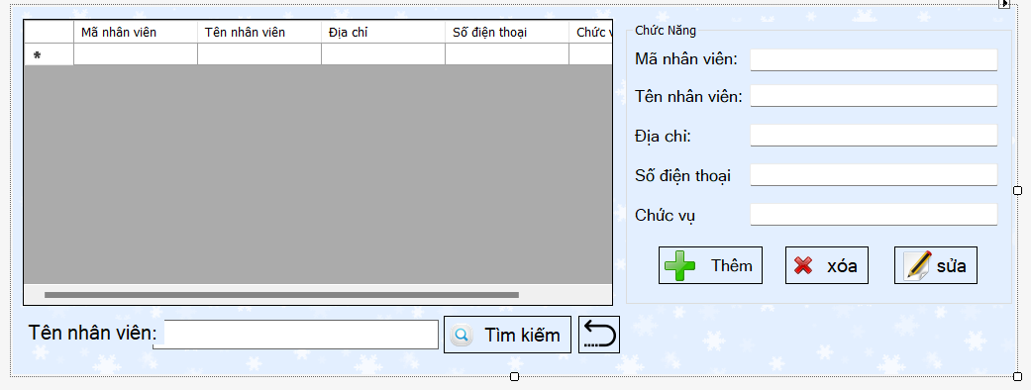
DANH SÁCH NHÂN VIÊN :
Đây là form chứa thông tin của các nhân viên

Slide 19
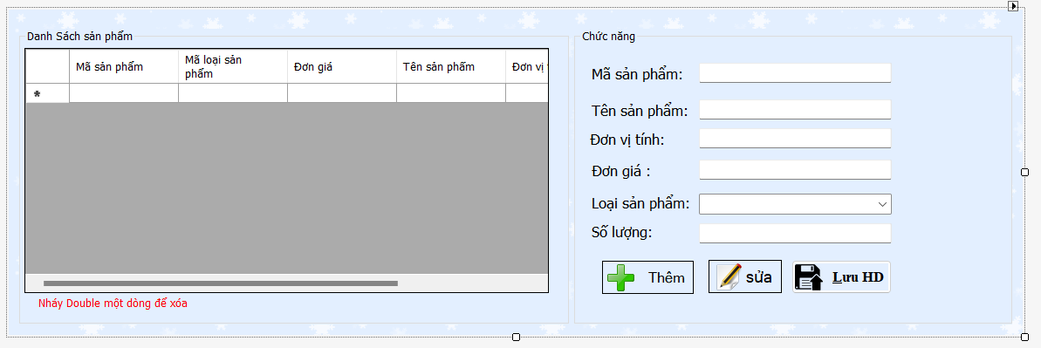
DANH SÁCH SẢN PHẨM :
Đây là form chứa thông tin của các sản phẩm

Slide 20
GIAO DIỆN HÓA ĐƠN BÁN:
Đây là form chứa thông tin của hóa đơn, khách hàng và mặt hàng

Slide 21
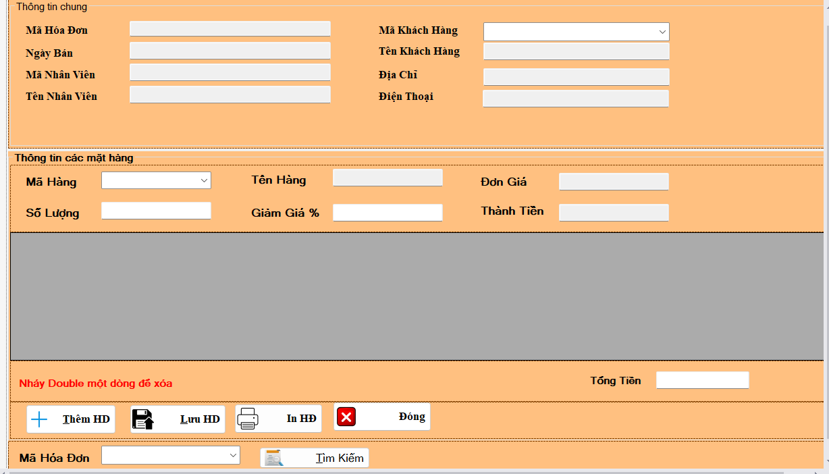
GIAO DIỆN HÓA ĐƠN BÁN:

Slide 22
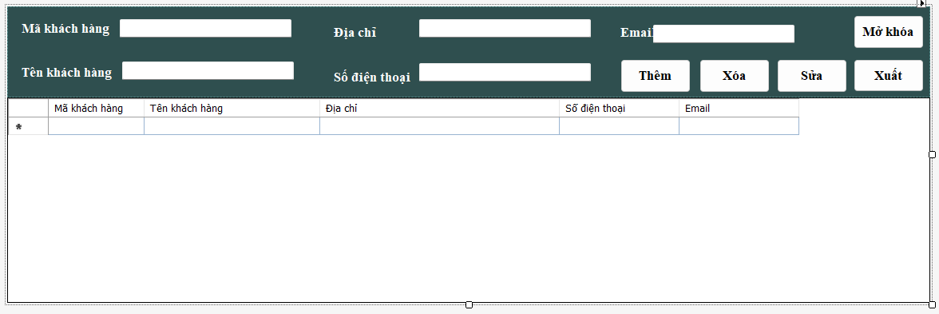
GIAO DIỆN KHÁCH HÀNG:
Đây là form chứa thông tin của khách hàng

Slide 23
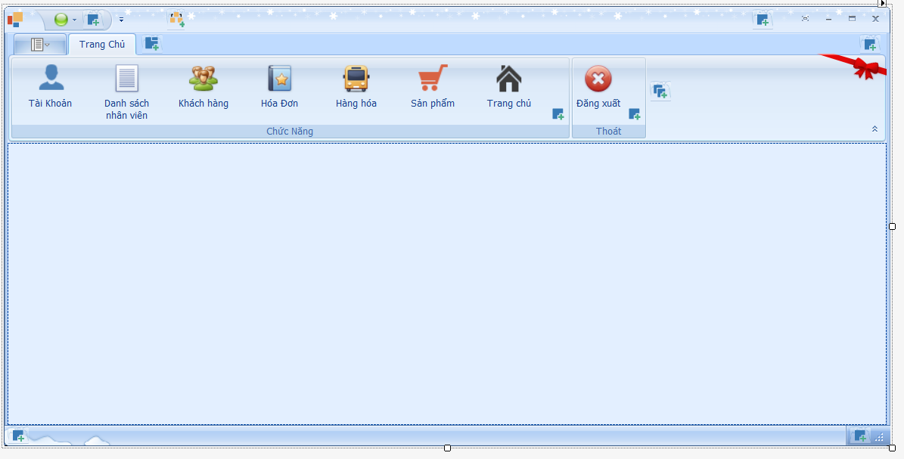
GIAO DIỆN CHÍNH:

Slide 24
CÀI ĐẶT CHƯƠNG TRÌNH
/04

Slide 25
THIẾT KẾ GIAO DIỆN
Giao diện được thiết kế nhờ sử dụng phần mềm Visual Studio 2022, tạo ra Project DAcosonganh có 8 form là TrangChu(giao diện chính), DangNhap (giao diện đăng nhập) và DSnhanvien(danh sách nhân viên), KhachHang(khách hàng), HoaDon(Hóa đơn), HangHoa(Hàng hóa), SanPham(DS sản phẩm,), TaiKhoan(Tài khoản).

Slide 27
BÀI THUYẾT TRÌNH KẾT THÚC
YOUR LOGO HERE
INDEX.HTML

